Slide 1
স্বাগতম

Slide 2
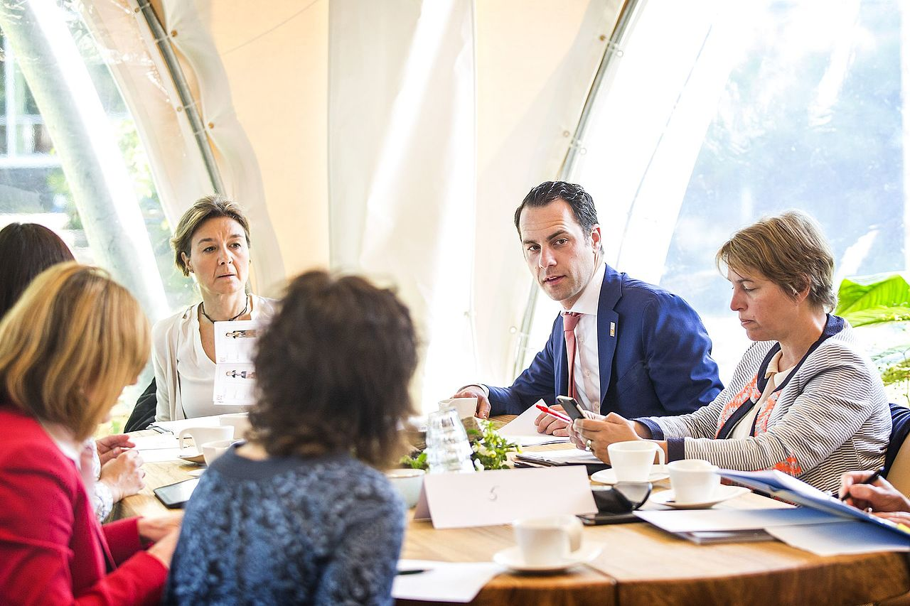
নিচের চিত্রটি লক্ষ কর
This Photo by Unknown Author is licensed under CC BY-SA

Slide 3
আজকের পাঠ
বাক্য

Slide 4
শিখন ফল
বাক্য কাকে বলে বলতে পারবে ।
সার্থক বাক্যের গুণ বা বৈশিষ্ট্য গুলো বলতে পারবে।
বাক্যের অংশ কয়টি বলতে পারবে ।
গঠন অনুসারে বাক্য কত প্রকার তা জানতে পারবে ।
অর্থের পার্থক্য অনুসারে বাক্য কত প্রকার তা বলতে পারবে ।

Slide 5
বাক্যঃ এক বা একাধিক পদের দ্বারা যখন বক্তার মনের ভাব সম্পূর্ণরূপে প্রকাশ পায় ,তখন তাকে বাক্য বলে ।
যেমন ঃ শামিম বল খেলে । রহিম স্কুলে যায় ।
বাক্যের দুটি অংশ , যথাঃ ১) উদ্দেশ্য ২) বিধেয়।
উদ্দেশ্যঃ বাক্যে যার সম্পর্কে কিছু বলা হয় , তাকে উদ্দেশ্য বলে।
যেমনঃআমেনা খেলে । জিম স্কুলে যায় । কনা ঘুমায় ।
বিধেয়ঃ বাক্যে উদ্দেশ্য সম্পর্কে যা বলা হয় , তাকে বিধেয় বলে।
যেমনঃ আমেনা খেলে । জিম স্কুলে যায় । কনা ঘুমায় ।

Slide 6
একটি আদর্শ বা সার্থক বাক্যের তিনটি গুণ বা বৈশিষ্ট্য থাকে
১) আকাঙ্ক্ষা
২) আসত্তি
৩) যোগ্যতা
আকাঙ্ক্ষাঃ বাক্যের অর্থ পুরোপুরি বোঝার জন্য এক পদ শোনার পর অন্য পদ শোনার ইচ্ছা বা আগ্রহকে আকাঙ্ক্ষা বলে।
যেমনঃ পলাশ মন দিয়ে লেখাপড়া.......
পলাশ মন দিয়ে লেখাপড়া করে।
আসত্তিঃ বাক্যের অর্থসংগতি রক্ষা করে পদগুলোকে যথাযথভাবে সাজিয়ে রাখার নাম আসত্তি।
যেমনঃ বাবা বাজার ইলিশ থেকে এনেছেন।
বাবা বাজার থেকে ইলিশ এনেছেন
যোগ্যতাঃ বাক্যের অন্তর্গত পদগুলোর মধ্যে অর্থের সংগতি ও ভাবের মিলবন্ধকে যোগ্যতা বলে।
যেমনঃ আমরা বড়শি দিয়ে নারকেল পাড়ি ।

Slide 7
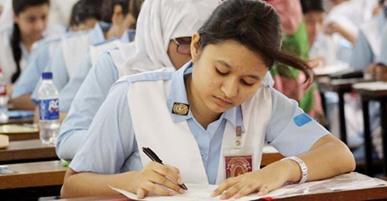
একক কাজ
একটি আদর্শ বা সার্থক বাক্যের কয় টি অংশ থাকে ?

Slide 8
গঠন অনুসারে বাক্য তিন প্রকার
১। সরল বাক্য ২ । জটিল বা মিশ্র বাক্য ৩ । যৌগিক বাক্য
সরল বাক্য ঃ যে বাক্যে একটি মাত্র কর্তা এবং একটি মাত্র সমাপিকা ক্রিয়া থাকে , তাকে সরল বাক্য বলে যেমন ঃ নিতু সকালে স্কুলে গিয়েছে । বৃষ্টি হচ্ছে ।
জটিল বা মিশ্র বাক্য ঃ যে বাক্যে একটি বাক্যাংশ এবং এক বা একাধিক আশ্রিত বাক্যাংশ , থাকে , তাকে জপ্টিল বা মিশ্র বাক্য বলে । যেমন ঃ যে ভিক্ষা চাই তাকে দান কর
যৌগিক বাক্য ঃ পরস্পর নিরপেক্ষ দুই বা ততোধিক সরল বা মিশ্র বাক্য মিলিত হয়ে একটি সম্পূর্ণ বাক্য গঠন করে তাকে যৌগিক বাক্য বলে । যেমন ঃ তার বয়স হয়েছে , কিন্তু বুদ্ধি হয় নি ।

Slide 9
দেশপ্রেমিকেরা দেশ কে ভালবাসে | যারা দেশপ্রেমিক তারা দেশকে ভালবাসে
দুর্জন লক পরিতাজ্য | যে লোক দুর্জন তাকে পরিত্যাগ কর
মিথ্যাবাদীকে কেউ বিশ্বাস করে না | যারা মিথ্যা কথা বলে তাদেরকে কেউ বিশ্বাস করে না ।
দরিদ্রকে দান কর | যে দরিদ্র তাকে দান কর
সৎ ব্যক্তিরাই সুখী | যারা সৎ ব্যক্তি তারাই সুখি
মূর্খ লক পশুর সমান | যারা মূর্খ তারা পশুর সমান
তার কথা আজীবন স্বরণ রাখব | যতদিন জীবিত থাকব , তার কথা স্বরণ থাকবে
সরল বাক্য
জটিল বাক্য

Slide 10
সৎ ব্যক্তি বলে সকলে তাঁকে সম্মান করে | লোকটি সৎ তাই সকলে তাঁকে সম্মান করে
সত্য কথা বললে মুক্তি পাবে | সত্য কথা বল এবং মুক্তি পাবে
লোকটি গরিব হলেও সৎ | লোকটি গরিব , তবে খুবই সৎ
পড়ালেখা না করলে ভবিষ্যৎ অন্ধকার | পড়ালেখা কর , নতুবা ভবিষ্যৎ অন্ধকার
তুমি আসবে অপেক্ষা করছিলাম | তুমি আসবে অতএব অপেক্ষা করছিলাম
তিনি বাজার করে বাড়ি ফিরলেন | তিনি বাজার করলেন এবং বাড়ি ফিরলেন
সে লেখাপড়া শিখলেও জ্ঞান অর্জন করতে পারে নি | সে লেখাপড়া শিখেছে কিন্তু জ্ঞান অর্জন করতে পারে নি
সরল বাক্য
যৌগিক বাক্য

Slide 11
দলীয় কাজ
লোকটি সৎ , তবে খুই গরিব বাক্যটি কোন ধরণের বাক্য
এই বাক্যটি কে সরল বাক্যে পরিবর্তন কর ।

Slide 12
অর্থের পার্থক্য অনুসারে বাক্য ৫ প্রকার
১ । বর্ণনা মূলক ২ । প্রশ্নবোধক ৩। আদেশবা উপদেশ মূলক ৪ । আবেগ বা বিস্ময়সূচক ৫। প্রার্থনামূলক
১ । বর্ণনা মূলক ঃ যে বাক্যে কোন কিছুর বর্ণনা বা বিবৃতি প্রকাশ পায় , তাকে বর্ণনামূলক বাক্য বলে । যেমন ঃ আজ বৃষ্টি হবে ।
২ । প্রশ্নবোধক বাক্য ঃ যে বাক্য দ্বারা কোন প্রশ্ন জিজ্ঞাসা করা হয় , তাকে প্রশ্নবোধক বাক্য বলে । যেমন ঃ তোমার নাম কী ?
৩। আদেশ বা উপদেশ মূলক ঃ যে বাক্য দ্বারা আদেশ নির্দেশ , উপদেশ দেয়া হয় তাকেই আদেশ বা উপদেশ মূলক বাক্য বলা হয় ।ভিতরে আসতে পারি ,স্যার ?
৪ । আবেগ বা বিস্ময়সূচক ঃ যে বাক্য দ্বারা মনের বিভিন্ন প্রকার আবেগ এবং আকস্মিক মনোভাব প্রকাশ পায় , তাকে আবেগ বা বিস্ময়সূচক বাক্য বলে । যেমন ঃ কি সুন্দর দৃশ্য !
৫। প্রার্থনামূলক বাক্য ঃ যে বাক্য দ্বারা কোন ইচ্ছা , মঙ্গল কামনা বা প্রার্থনা প্রকাশ পায় , তাকে বলা হয় প্রার্থনামূলক বাক্য বলে । যেমন ঃ সকলের কল্যান হোক ।

Slide 13
মূল্যায়ন
বাক্য কাকে বলে ?
গঠন অনুযায়ী বাক্য কত প্রকার
বাক্যকে কয় ভাগে ভাগ করা যায় ।
আসত্তি বলতে কী বুঝ ?

Slide 14
বাড়ির কাজ
একটি সার্থক বাক্যের কয়টি গুণ থাকা দরকার , বর্ণনা কর ।

Slide 15
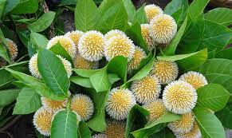
ধন্যবাদ

